Slide 1
南山人壽專題-運用機器學習於客戶接觸點資訊以優化精準行銷
指導業師: 賴昌作 協理 指導老師: 石百達 教授
第四組
陳永進 鄭晴文 孟家瑜 林羿帆

Slide 2
大綱
1
專題及資料簡介
6
特徵選取
2
檔案合併及EDA
7
處理資料不平衡
3
資料前處理-缺漏值處理
8
模型建立
4
機器學習模型Y值處理
9
報表展示
5
機器學習模型X值處理
feature importance
feature tools

Slide 3
專題簡介
動機
運用客戶數位足跡或接觸點上最新的資料
即時並精準預測客戶的人生階段及商品服務需求
痛點
已有「動態」客戶接觸資料卻未善加利用
隨著數位時代來臨，運用最新動態資料才能即時預測並結合精準行銷動態調整客群名單，以掌握客戶需求
目的及期許
專案主要目的在於提升客戶商機模型預測精準度
解決方案需就模型準確性、穩定性、可解釋性等說明其優劣及相關數據推論根據

Slide 4
資料簡介
客戶輪廓檔
客戶的基本資料
客戶接觸點資料: 客戶歷程檔、客戶金流事件檔
客戶申購保單、申請契變、數位接觸、電話客服、理賠、預期金流的紀錄
客戶再購檔
客戶再購保單的類型、金額

Slide 5
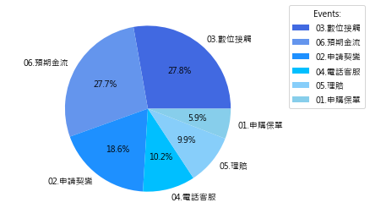
檔案合併及EDA
各個Event所佔的比例
EVENT細項處理完將加入表格
合併客戶歷程檔、客戶金流事件檔
將客戶歷程檔之EVENT 中是否再購欄位與客戶輪廓檔合併
將業務員分群新資料加入

Slide 6
資料前處理-缺漏值處理
刪除缺漏值
刪除輪廓檔性別為空值的客戶資料(共3筆)
刪除接觸點檔性別為空值的客戶資料
填充缺漏值
輪廓檔CLIENT_INCOME、total_aum（總資產-客戶總繳保費）和TOT_AFYP（客戶年繳保費）欄位

Slide 7
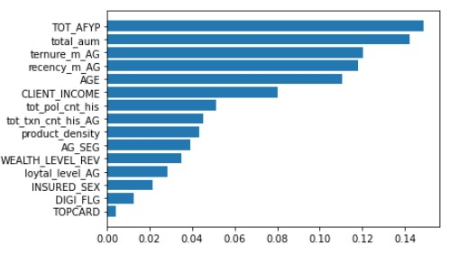
資料前處理-缺漏值處理
Random Forest’s Feature Importance如下:
利用已知客戶的tenure_m_AG(客戶戶齡)、recency_m_AG(最近生效日距今)及Age這三種特徵分組，再將結果補回有缺失的客戶
Notes:
排名前5的特徵中，前2名的特徵都是需要補植的欄位，所以我們就用排名第3-5名的特徵去分組
補值後模型的score從0.8632上升到0.8636

Slide 8
機器學習模型Y值處理
Y值類別：0,1
０
隔年沒有申購保單
１
隔年有申購保單

Slide 9
機器學習模型X值處理(1)
行為（X值）區間：2019/1～2019/12
預測（Y值）區間：2020/1～2020/12
統計日 : 2019/12/31
輪廓檔資料: 15種資訊，產生15個X變數
接觸點事件: 申購保單、申請契變、數位接觸、電話客服、理賠、預期金流
申購保單、申請契變、數位接觸、電話客服、理賠
預期金流
2019年的資料
74種事件，74個X變數
2019、2020年的資料
3種事件，6個X變數
Notes:
2020年的滿期金、還本金和繳費期滿這些預期金流的資料可以在統計日得知，而且這些變數和再購機率關係也很高，所以也列入X變數

Slide 10
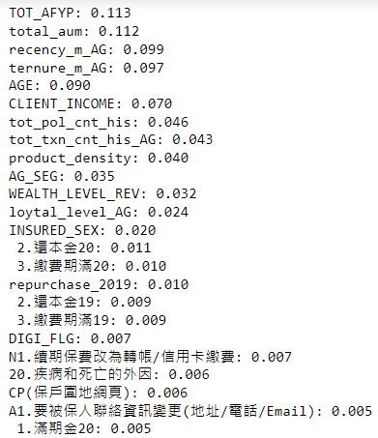
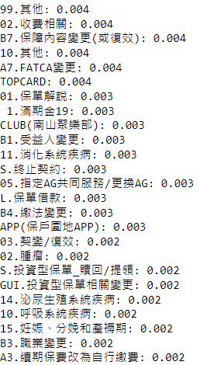
機器學習模型X值處理(2)-feature importance
使用RandomForestClassifier().feature_importances_
如果某個特徵的feature importance太低，可優先剔除該特徵
剔除feature importance = 0.000, 0.001的特徵共46個，剩下49個特徵

Slide 11
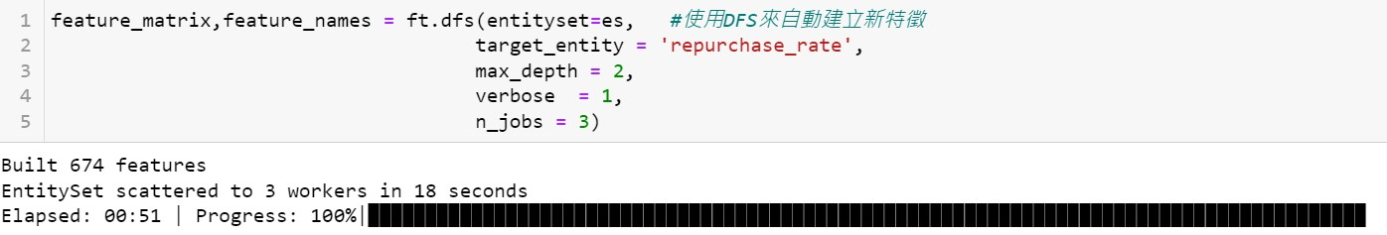
機器學習模型X值處理(3)-feature tools
輪廓檔利用特徵工程 產出更多相關的feature
將cashflow & journey 資料合併，刪除再購欄位，再匯入整理好的再購與否資料
搭配feacturetools 去自動生成新特徵，也有搭配人工方式去找出其他特徵。
feature tools共生成674個新特徵。
利用catboost驗證生成特徵的效果
之後再用feacture selection 挑出較好的特徵去建模

Slide 12
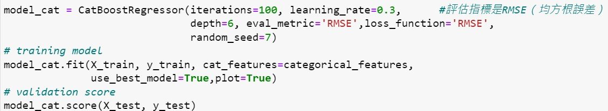
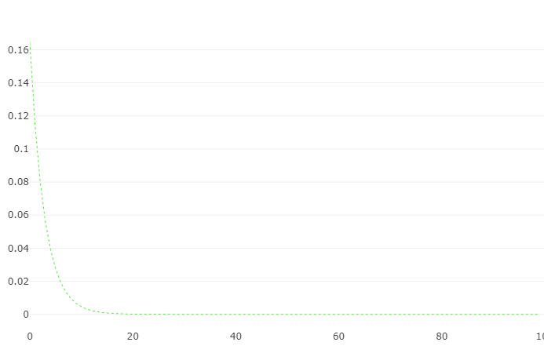
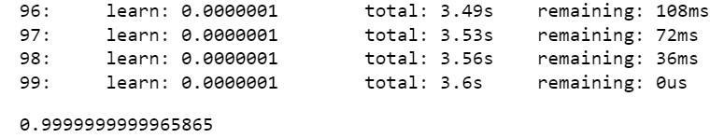
機器學習模型X值處理(4)-feature tools結果驗證
CatBoost驗證生成特徵的效果
.
.

Slide 13
特徵選取
Feature Selection
Filter Method
Wrapper Method
Chi Square Test
Sequential Feature Selection
(forward)

Slide 14
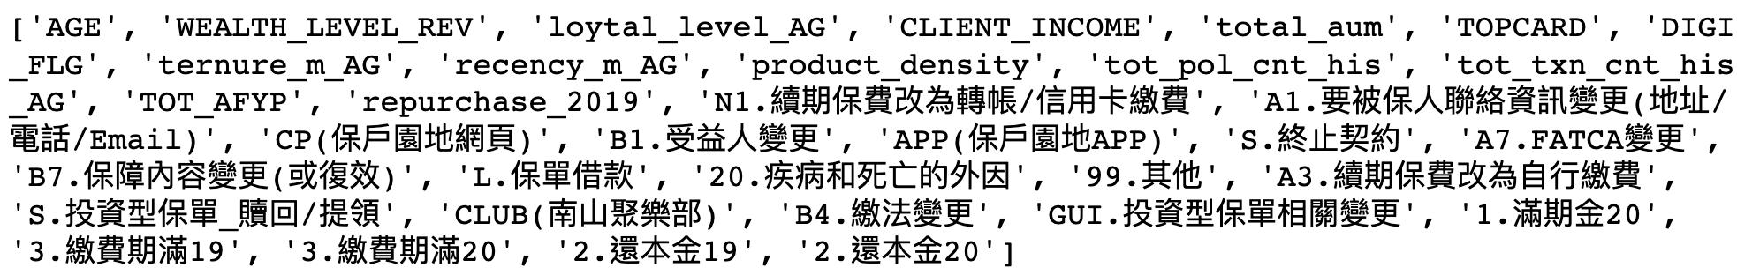
特徵選取-Chi square test
sklearn -SelectKBest-
採卡方檢驗，透過計算特徵統計值來選出重要且相關的特徵給機器學習
圖為49取35 因此方法並非最佳選取結果 後來採用sequential forward selection方法
特徵工程使用此方法以674 取25

Slide 15
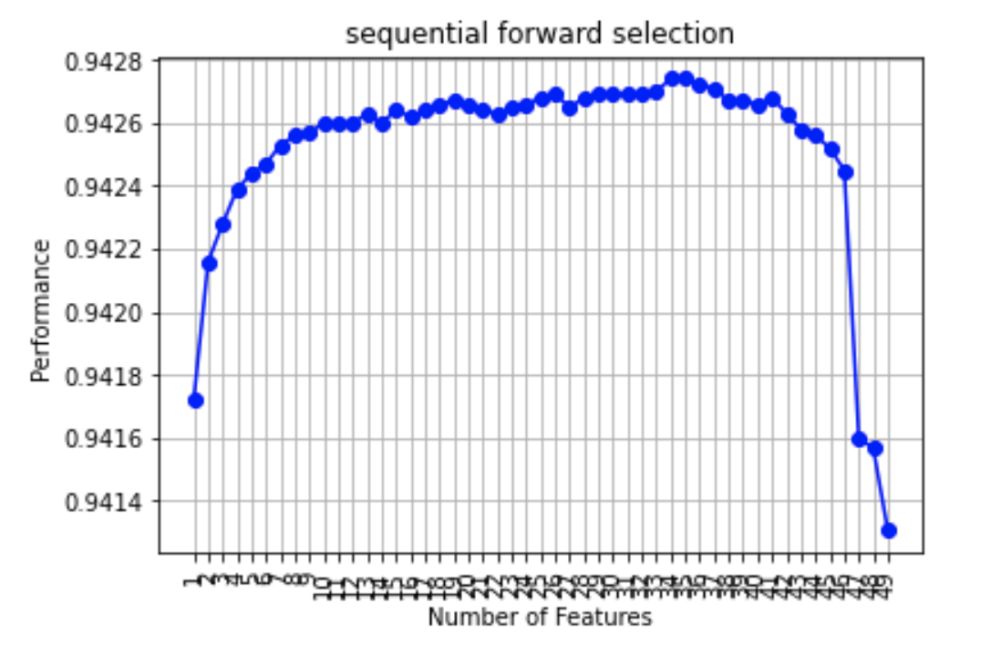
特徵選取-Sequential Forward Selection
表現最好時為34個特徵

Slide 16
特徵選取-34個特徵
tot_pol_cnt_his | B4.繳法變更 | 2.還本金19
loytal_level_AG | A3.續期保費改為自行繳費 | A7.FATCA變更
ternure_m_AG | S.終止契約 | 1.滿期金19
product_density | INSURED_SEX | B1.受益人變更
05.指定AG共同服務/更換AG | DIGI_FLG | GUI.投資型保單相關變更
CLUB(南山聚樂部) | B3.職業變更 | WEALTH_LEVEL_REV
1.滿期金20 | 03.契變/復效 | 20.疾病和死亡的外因
CP(保戶園地網頁) | 14.泌尿生殖系統疾病 | TOPCARD
repurchase_2019 | APP(保戶園地APP) | 3.繳費期滿19
AGE | A1.要被保人聯絡資訊變更(地址/電話/Email) | 11.消化系統疾病
AG_SEG | 01.保單解說
02.腫瘤 | S.投資型保單_贖回/提領

Slide 17
特徵選取與解釋-前10名特徵(1)
特徵 | 說明 | 解釋
tot_pol_cnt_his | 客戶曾持有之保單數 | 忠誠度和客戶曾持有之保單數有關，忠誠度高的客戶較有可能再購保單
loytal_level_AG | 忠誠度
ternure_m_AG | 客戶戶齡 | 戶齡較久的客戶，可能更有再購保單的需求
product_density | 產品密度 | 購買公司多種保單的客戶，更有需求再購保單
05.指定AG共同服務/更換AG | 指定業務員共同服務/ 更換業務員 | 與業務員的互動可能產生購買保單的商機
Notes:
得知和南山較主動互動之客戶再購率較高

Slide 18
特徵選取與解釋-前10名特徵(2)
特徵 | 說明 | 解釋
CLUB(南山聚樂部) | 客戶瀏覽南山聚樂部網頁的次數 | 客戶可能考慮購買保單，才會登入聚樂部網站
1.滿期金20 | 2020年的滿期金 | 今年可獲得滿期金的客戶較可能再購保單
CP(保戶園地網頁) | 客戶瀏覽保戶園地網頁的次數 | 和CLUB的解釋類似
repurchase_2019 | 2019年的購買記錄 | 去年曾購買健康暨意外險(AH)保單的客戶可能今年續買保單
AGE | 年齡 | 壯年的客戶較有經濟能力再購保單

Slide 19
處理資料不平衡-SMOTE
利用oversampling的方式，解決資料不平衡問題
產生相似合成樣本，隨機增大少數的樣本數量
原本
使用SMOTE後
2020無申購
75347
75347
2020有申購
4650
75347

Slide 20
模型建立及表現評估
建立四種模型
1
Random Forest
2
SVM
3
XGBoost → Logistic Regression
4
NN
使用套件sklearn.{model}.predict_proba，預測每位客戶的再購機率
將資料依照此機率由高至低排序，計算出模型的捕捉率

Slide 21
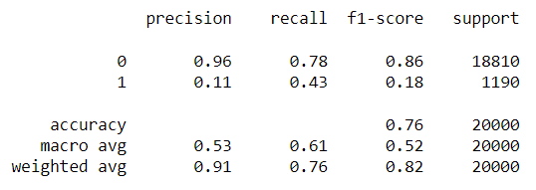
Random Forest
report

Slide 22
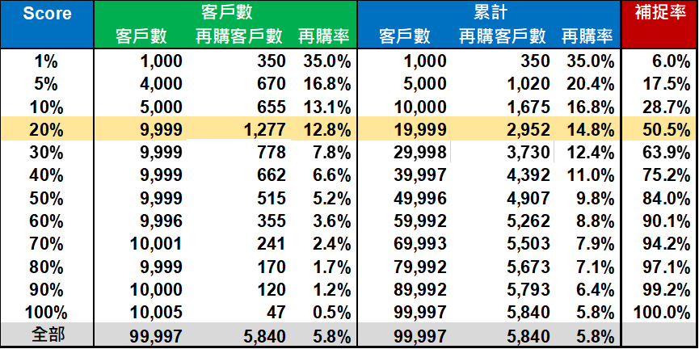
Random Forest_Training Data
前20%客戶約可補捉51%再購客戶

Slide 23

Random Forest_Testing Data
前20%客戶約可補捉41%再購客戶

Slide 24
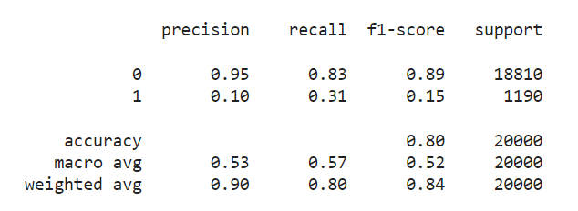
SVM
report

Slide 25
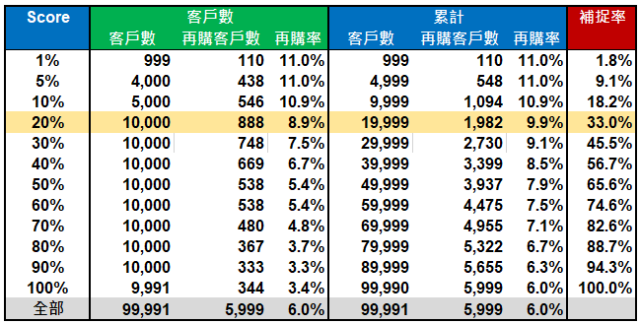
SVM_Testing Data
前20%客戶約可補捉33%再購客戶

Slide 26
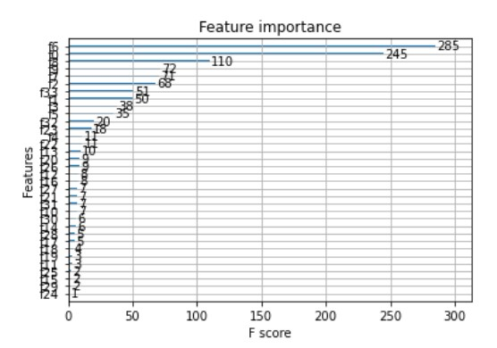

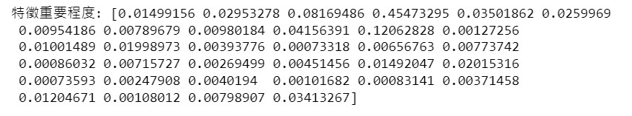
XGBoost
● 經過smote後，模型似乎overfitting，
→重調learning rate、tree numbers也無顯著改善，
→利用Dropout、Regularization 也沒有改成功。
→改變模型:
使用Logistic Regression

Slide 27
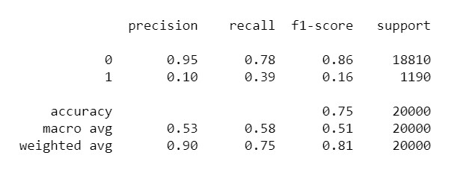
Logistic Regression
report

Slide 28
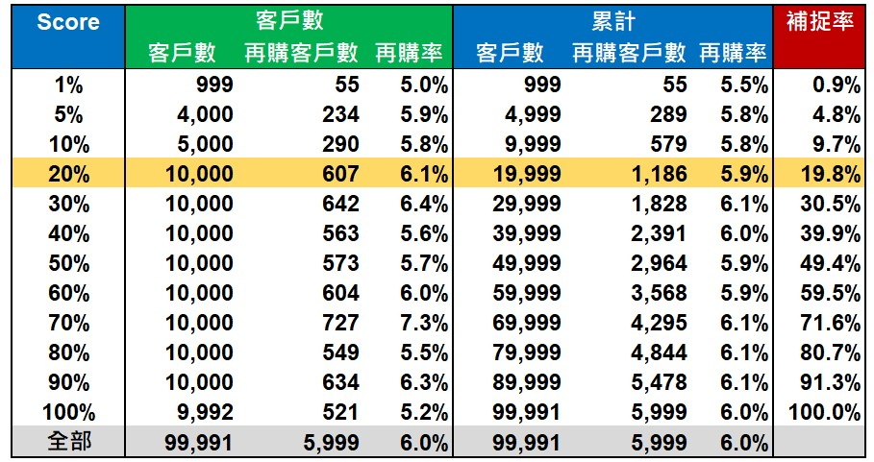
Logistic Regression_Testing Data
前20%客戶約可補捉19.8%再購客戶

Slide 29
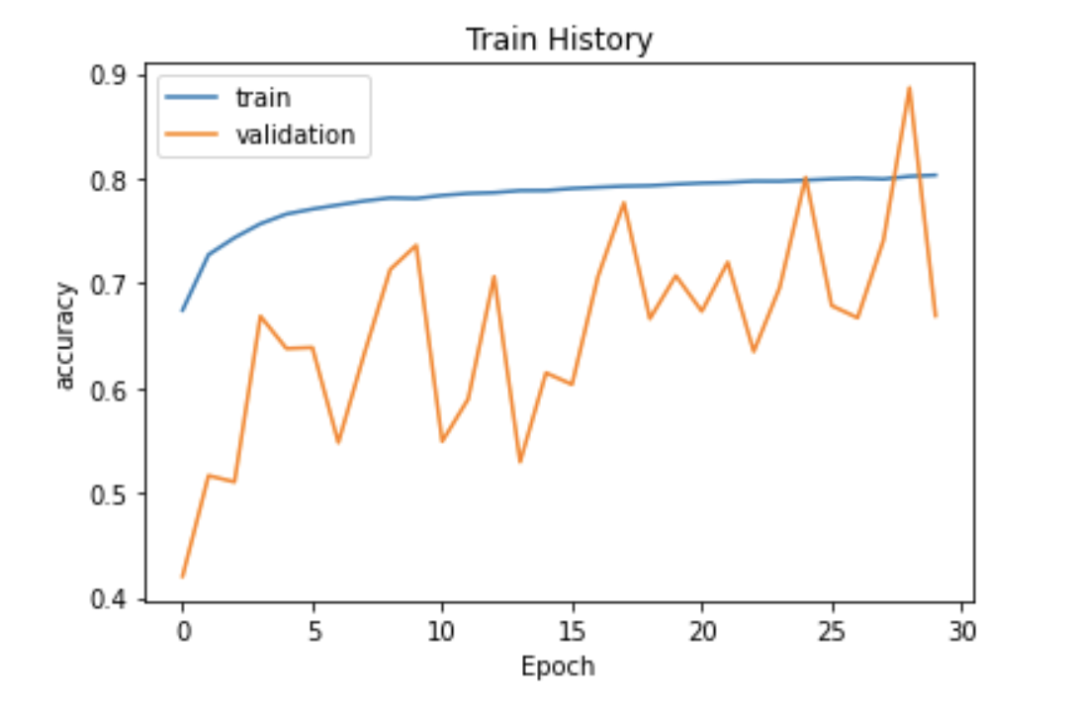
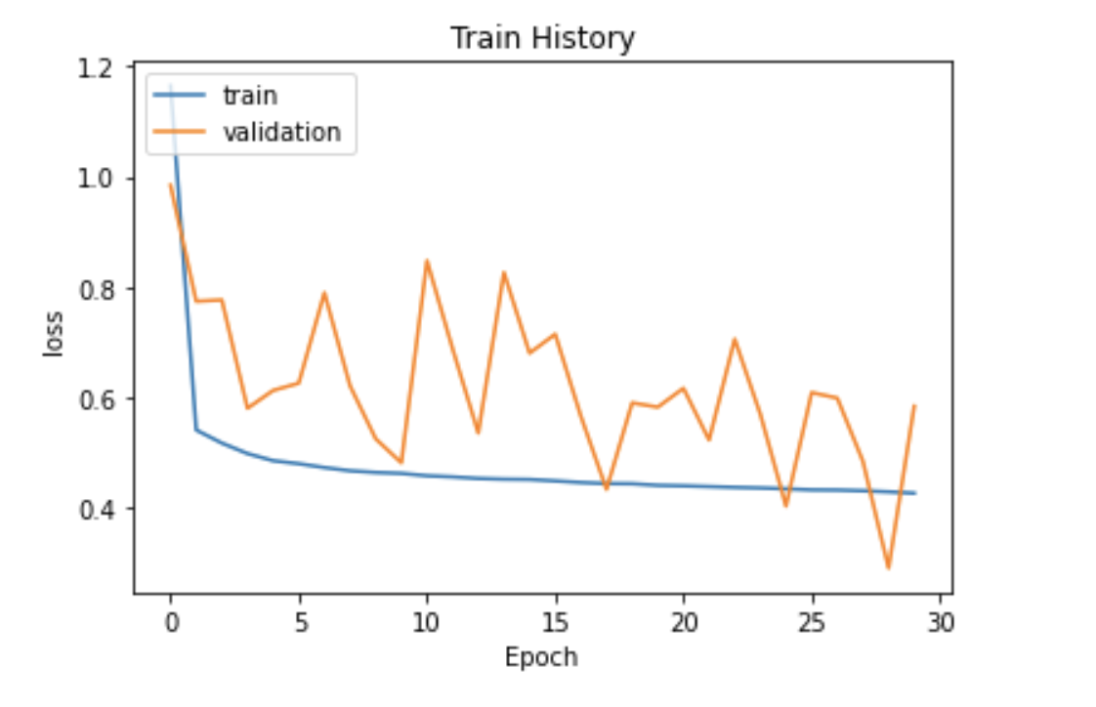
NN

Slide 30
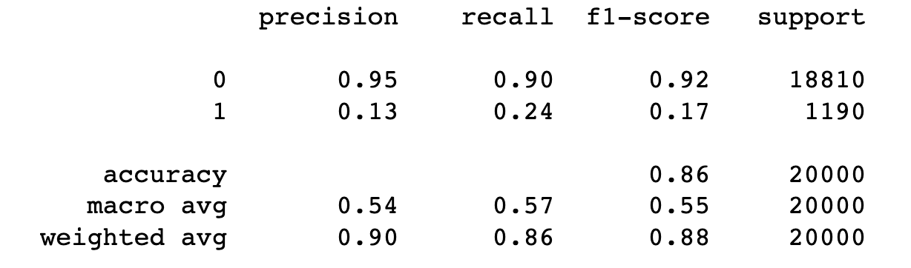
NN
report

Slide 31
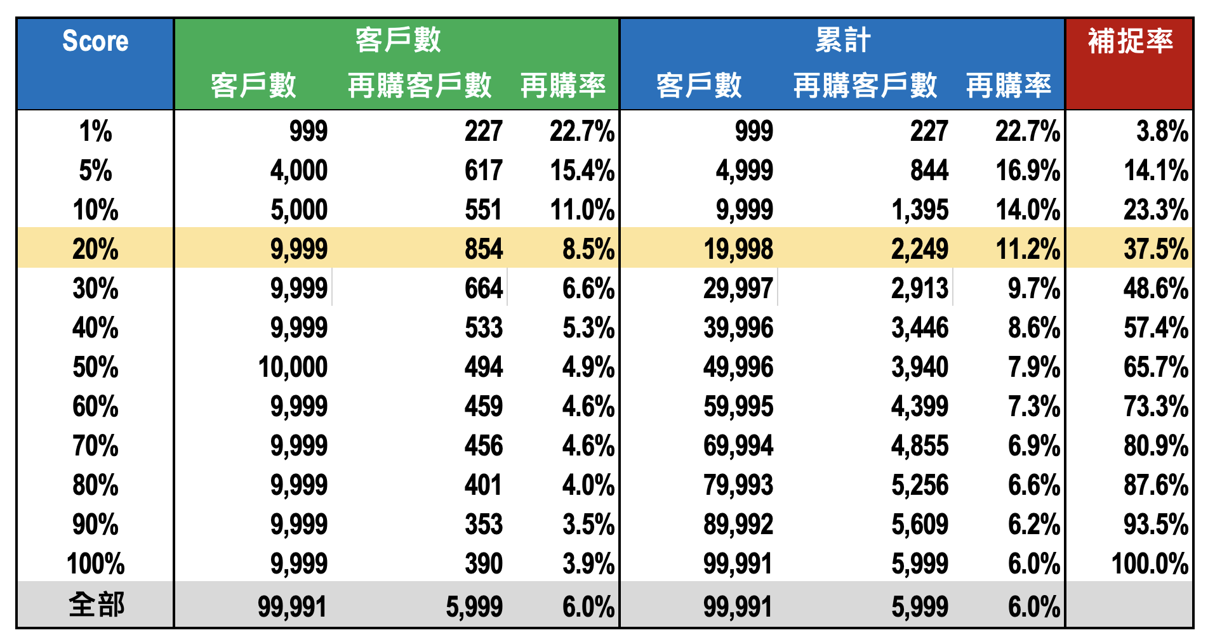
NN_Testing Data
前20%客戶約可補捉37.5%再購客戶

Slide 32
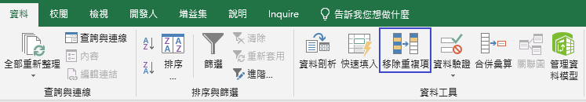
預測再購客戶名單聯集
從四個模型的csv檔案中找出預測再購機率最高20%的客戶ID，合併到同一欄
用資料>移除重複項的功能，得到再購客戶名單的聯集
原本總計有79,996位客戶，取聯集後剩下35,207位客戶

Slide 33
分工表
組員 | 分工
陳永進 | 檔案合併、資料前處理、模型X值處理、負責Random Forest模型、簡報製作
鄭晴文 | 檔案合併、 資料前處理、模型Y值處理、處理資料不平衡、負責SVM模型、簡報製作
孟家瑜 | 特徵工程、特徵選取、負責NN模型
林羿帆 | 特徵工程、特徵選取、負責XGBoost、Logistic Regression模型

Slide 34
Thank you for your listening.

